Slide 12
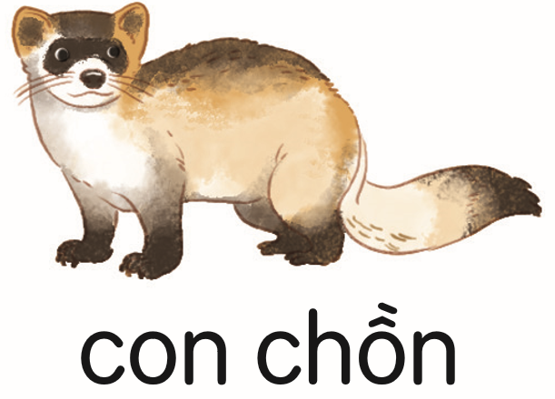
on
«n
¬n
c
on
con
gißn ngon bèn nhén gîn lín

